Slide 1
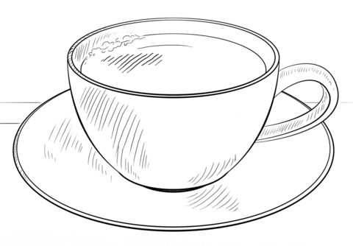
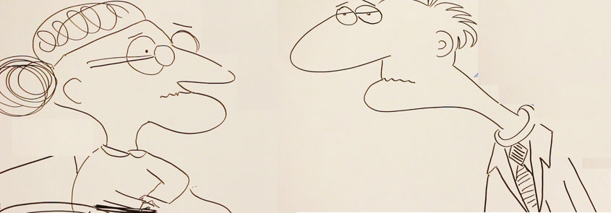
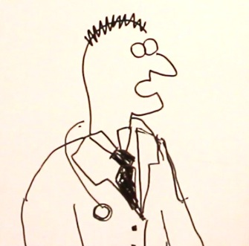
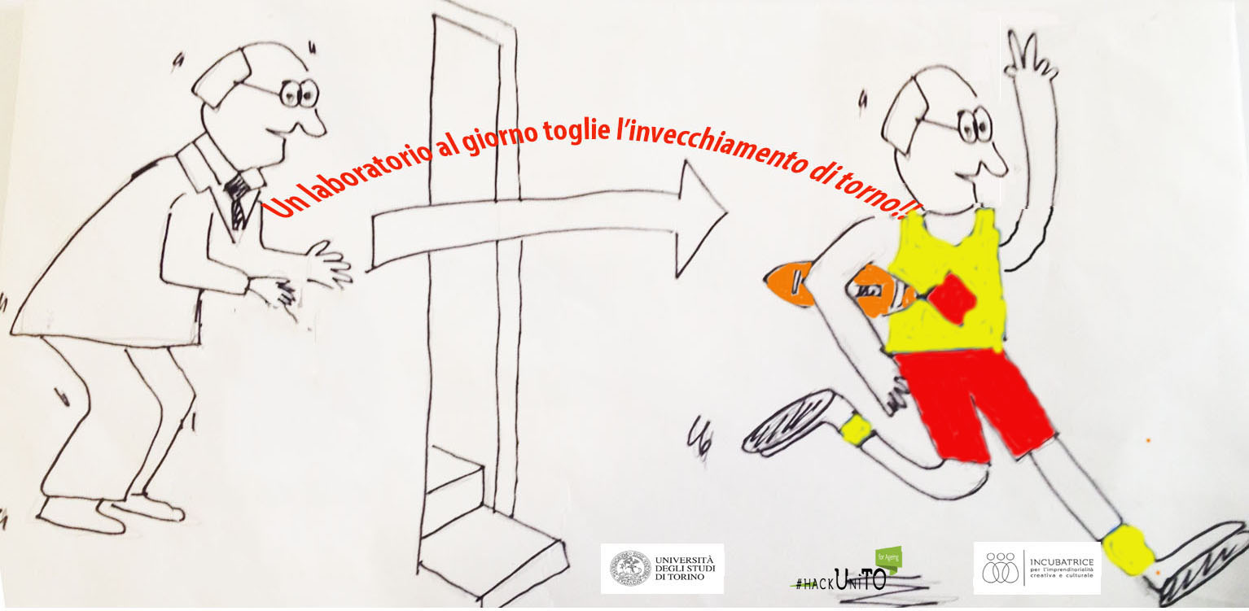
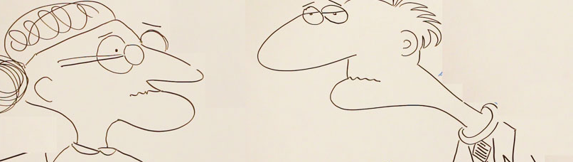












Contributi scientifici di:
Università di Torino: Franco Veglio, Giancarlo Isaia, Massimo Porta, Paolo Cavallo Perin, Giuliano Maggi, Simona Bo, Riccarda Granata, Marco Minetto, Gabriella Peretti, Valentina Pozzo, Tatiana Lopatina, Antonella Trombetta, Dipartimento Scienze Mediche; Piergiorgio Montarolo, Alessandro Vercelli, Innocenzo Rainero, Dipartimento di Neuroscienze; Giuliano Carlo Geminiani, Emanuela Rabaglietti, Dipartimento di Psicologia; Paolo Bertinetti, Carmen Concilio, Irene De Angelis, Pier Piciucco, Paola Della Valle, Dipartimento Lingue e Letterature Straniere; Giorgio Merlo, Dipartimento di Biotecnologie; Manuela Olagnero, Cristiana Pregnoche, Dipartimento di Culture e Società, Lorenzo Denicolai, Cinedumedia, Massimo Crestani , Formazione ECM
Università Cattolica di Milano: Patrizia Catellani, Marro Bertolotti, Dipartimento di Psicologia; Matteo Moscatelli, Dipartimento di Sociologia, Sarah Bigi, Dipartimento di Scienze Linguistiche,
Antonio Scarmozzino, Città della salute, Torino;
Caterina Casadio, Dipartimento di Medicina, Università del Piemonte Orientale;
Luciano Peirone, Elena Gerardi,, Università degli Studi “G. d’Annunzio” di Chieti-Pescara e di Brescia;
Carlo Ossola, College de France;
Mario Rasetti, ISI Foundation
Salvatore Oleandri, Asl Cuneo
Maurizio Da Milano, marciatore italiano campione olimpico
Daniela Leotta, Ospedale Martini-
Luigi Maria Pernigotti, Associazione Italiana di Psicogeriatria
Paolo Messina, Cecilia Cognigni, Patrizia Zanetti, Biblioteche civiche Torinesi;
Gabriella Peretti, Cristina Pronello, Valentina Rappazzo, ean-Baptiste Gaborieau, Politecnico di Torino
Marco Bazzani, Istituto Mario Boella;
Lino Grandi, Francesca di Summa, Patrizia Luparia, Luca Malimpensa, Giulia Caffaro, Fabrizia Grasso, Valeria Lussiana, Elisa Menchini, Vittoria Pomati, Istituto di A.Adler;
Elena Giacobino, Chiara Ciminelli, Francesca Perna, Museo di scienze Regionali Piemonte;
Stefano Camanni, Arnica
Paolo Bonfiglioli, Associazione Orti in Piazza
Roberta Molinar, Progetto Mirafiori Sud”
Alberto Agliotti, Emiliano Audisio, Francesca Calvo, Beatrice Mautino, Vincenzo Guarnieri, Frame
Elena Cristofori, TRIM
Francesco Mazzon, Frati del Piemonte
Chiara Bardesono, Amalia Destefanis, Romano Ravazzani, Medici di Famiglia
TERZO TEMPO
Un percorso formativo per affrontare la terza età
IL CAFFE’
DEI COME E PERCHE’
Dottore, mi sento incalzato dall’età cosa posso fare?
Martedì
15.30 -17.30
Biblioteca civica centrale
TERZO TEMPO è ciò che fa per lei!
Via della Cittadella 5
Temi dei laboratori di Terzo Tempo:
Cara amica, caro amico,
come ciascuna fase della vita anche la terza età presenta luci ed ombre e per viverla al meglio occorre imparare a conoscerla e a gestirla! Vi invitiamo a partecipare al percorso formativo Terzo Tempo.
Curare benessere, alimentazione, e relazioni creatività, cultura, sport e volontariato
Affrontare problematiche della terza età e superare barriere tecnologiche e burocratiche
Sviluppato nell’ambito dei progetti di Hackunito for ageing esso costituisce un valido aiuto “per affrontare la terza età.” Il tuo medico
II ANNO
ISCRIVIAMOCI!!!
ISCRIZIONI E INFORMAZIONI
Conferenze a ingresso libero fino a esaurimento posti
Iscrizione al corso gratuita e limitata a 70partecipanti
segreteriaterzotempo@gmail.com
https://youtu.be/1EJw3eGF6fE
https://youtu.be/_Nmf16uQHtA
https://www.youtube.com/watch?v=BM1XLASiQ5A

Slide 2
Obiettivo: Fornire alcuni strumenti conoscitivi ed operativi per poter viver bene la terza età.
Destinatari: Persone che si sentono motivate ad affrontare con consapevolezza, e non da sole, la terza età.
Attività previste per il II anno del progetto: 30 incontri suddivisi in:
Conferenze
Lavori di Gruppo
Laboratorio di Tecnologia
Laboratorio di Fitwalking
Laboratorio di Meteorologia
Laboratorio di Lettura
Laboratorio di Tango
9 Ottobre: Benvenuto della Biblioteca
Invecchiare bene? Sì ma agendo per tempo!
Luciano Peirone e Elena Gerardi, Università “G. d’Annunzio” di Chieti-Pescara e di Brescia
16 Ottobre: Terzo tempo: ma che tempo fa? Laboratorio di meteorologia ore 11
Elena Cristofori, Trim
23 Ottobre: Ricordi di un giovane sostituto medico condotto
Giuliano Maggi, Università di Torino
6 Novembre: Nutrizione : i miti da sfatare
Simona Bo, Valentina Ponzo, Università di Torino ore 17
Novembre: Terzo Tempo nella letteratura
Carmen Concilio, Irene De Angelis, Università di Torino presso Via Verdi 10
18 Novembre: Laboratorio di Fitwalking
Maurizio Da Milano, campione olimpionico; Salvatore Oleandri, diabetologo Asl CN1
Savigliano
21 Novembre:Laboratorio Tecnologia 9-13
27 Novembre: Invecchiare senza invecchiare
Giancarlo Isaia, Università di Torino
Dicembre: Il diabete: come combatterlo
Paolo Cavallo Perin, Università di Torino
11 Dicembre: Come navigare in sicurezza Marco Bazzani, istituto Mario Boella ore 11
18 Dicembre: Senesco…ergo sum
Pietro Paolo Ricuperati, Compagnia dei Meglio Insieme, Carlo Grande, scrittore e giornalista
15, 22, 29 Gennaio: Laboratori di gruppo a cura dell’Istituto Adler
13 Febbraio: Terzo Tempo in App
Alessandro Vercelli, Università di Torino, Valentina Rappazzo, Politecnico di Torino, Sarah Bigi, Università Cattolica di Milano
19 Febbraio: Il Cibo in cornice: comunicazione per il cambiamento
Patrizia Catellani, Mauro Bertolotti, Università Cattolica di Milano
26 Febbraio: Nuove frontiere della medicina
Enrica Favaro, Tatiana Lopatina, Università di Torino
19 Marzo: Come allenare la mente
Giuliano Carlo Geminiani, Università di Torino, Daniela Leotta, Ospedale Martini; Luigi Maria Pernigotti, Associazione Italiana di Psicogeriatria
Marzo: Laboratorio di Fitwalking
Aprile: Laboratorio di Lettura
Carmen Concilio, Irene De Angelis, Università di Torino presso Via Verdi 10
Aprile: Ortoterapia, Laboratorio di Orti
Paolo Bonfiglioli, Associazione Orti in Piazza
Maggio: Laboratorio di Tango
Giorgio Roberto Merlo, Università di Torino
Maggio: Coabitazione e Terza età
Gabriella Peretti, Università di Torino
Maggio: Giornata conclusiva (Cascina Brero) Stefano Camanni, Associazione Arnica
Agosto Visita a Istituto Mosso, Col d‘Olen, Piergiorgio Montarolo, Michele Freppaz, Marco Giardino,Università di Torino
Presidente del Progetto
Ezio Ghigo, Direttore della Struttura Complessa, Direzione Universitaria di Endocrinologia, Università di Torino
Responsabile e Coordinatore del Progetto
Enrica Favaro, referente Terza Missione, Dipartimento Scienze Mediche, Università di Torino
Consulente per la progettazione
PietroPaolo Ricuperati, fondatore della Compagnia Meglio Insieme
Gian Franco Billotti, presidente del coordinamento piemontese delle Università Terza Età Piemonte;
Patrizia LUPARIA, psicoterapeuta, Istituto “A.Adler”
I CAFFE’ DEI COME E PERCHE’
24 Settembre: Inaugurazione
Ezio Ghigo, Piergiorgio Montarolo, Università di Torino, Antonio Scarmozzino, Città della Salute di Torino, Elena Cristofori, Trim, Luigi Pernigotti, Associazione di Psicogeriatria, Torino

